Slide 1
Bastidores Squad 06

Slide 2
Antes de tudo( O paradoxo dos bastidores ):
Causa Desunião
Exposição Desnecessária
Dizer o que as pessoas fizeram é uma coisa
Explicar que as pessoas não fizeram é outra

Slide 3





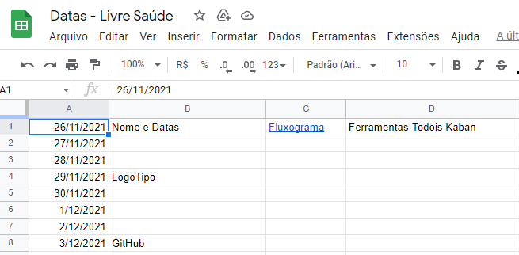


Ferramentas

Slide 4
Reuniões e Dinâmica
Horário definido: Todas as quintas 12 ás 13 horas
Troca de ideias
Acertamento de pontos
Organização

Slide 5
Dinâmica de Organização
Divisão de tarefas
Atribuição de responsabilidades
Revisão semanal das atividades propostas( Durante a Reunião )

Slide 6
O que realmente aconteceu?
Reuniões Falhas
Não possuindo a presença de todos os integrantes na grande maioria das reuniões
Contudo, participação forte de alguns integrantes (Até o projeto realmente começar )
Falta de comunicação para decidir melhores horários
Exceto uma reunião em que foi estudado github em grupo
Whatsapp
Comunicação ineficiente( 4 a 5 dias sem resposta a propostas de organização )
Resposta faltando 5 minutos para reunião proposta ou nem isso

Slide 7
O que eu como líder tentei fazer?
Ferramentas faziam mais burocracia do que ajudavam ->(eliminação das ferramentas desnecessárias)
Grupo não consegue se reunir nem trabalhar em nada ->(Atribuição de tarefas de acordo com a vontade de cada integrante)
Proposta de reuniões para revisão e passagem do conhecimento necessário
Proposta de reuniões rápidas com 1 semana de antecedência da mesma
Explicação simplista do projeto e atribuição de notas pela Recode
Tentativa de fugir do whatsapp ( Meio de comunicação falho )
Entendimento e respeito pelo cenário individual e suas dificuldades
Explicação do esqueleto do projeto C# ( Sobrou apenas Bootstrap )

Slide 8
O que os integrantes construíram?
Sobre o fluxograma( Falha tremenda ) – Ninguém clicou no fluxograma
Designer ( Marília ) – Logotipo
Repositório GitHub de treino (Petterson, Davi)

